Slide 1
Španělsko Benalmádena
15.11. - 18.11. 2021
Massarani Martina

Slide 2
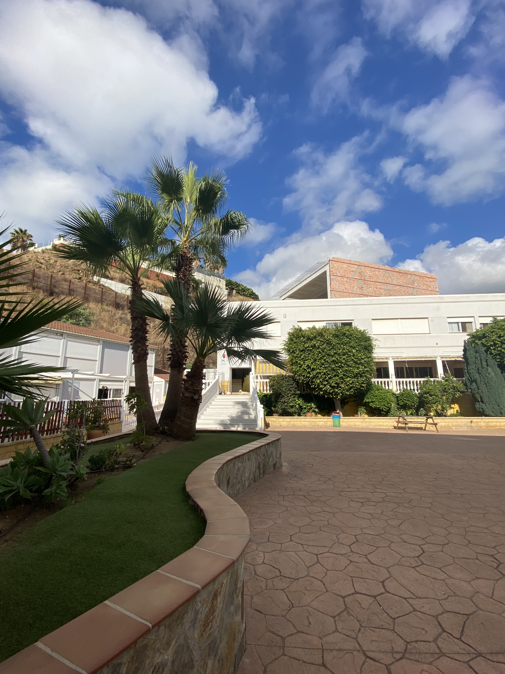
Škola
Mezinárodní základní škola
Škola vyučuje podle britského kurikula
Komplex budov

Slide 3
Žáci
Max. 20 žáků ve třídě
V průměru 10 žáků ve třídě
Nosí uniformy
Vyučovacím jazykem je angličtina
Na začátku dne odevzdávají své mobilní telefony vyučujícímu

Slide 4
Školní den
Sraz v 9 hod na dvoře
Společný odchod do kmenové třídy s učitelem
Výuka začíná v 9:15 hodin, je bloková
Za den mají 3 bloky po 2 vyučovacích hodinách trvajících 55 min
Na oběd mají žáci 50 min

Slide 5
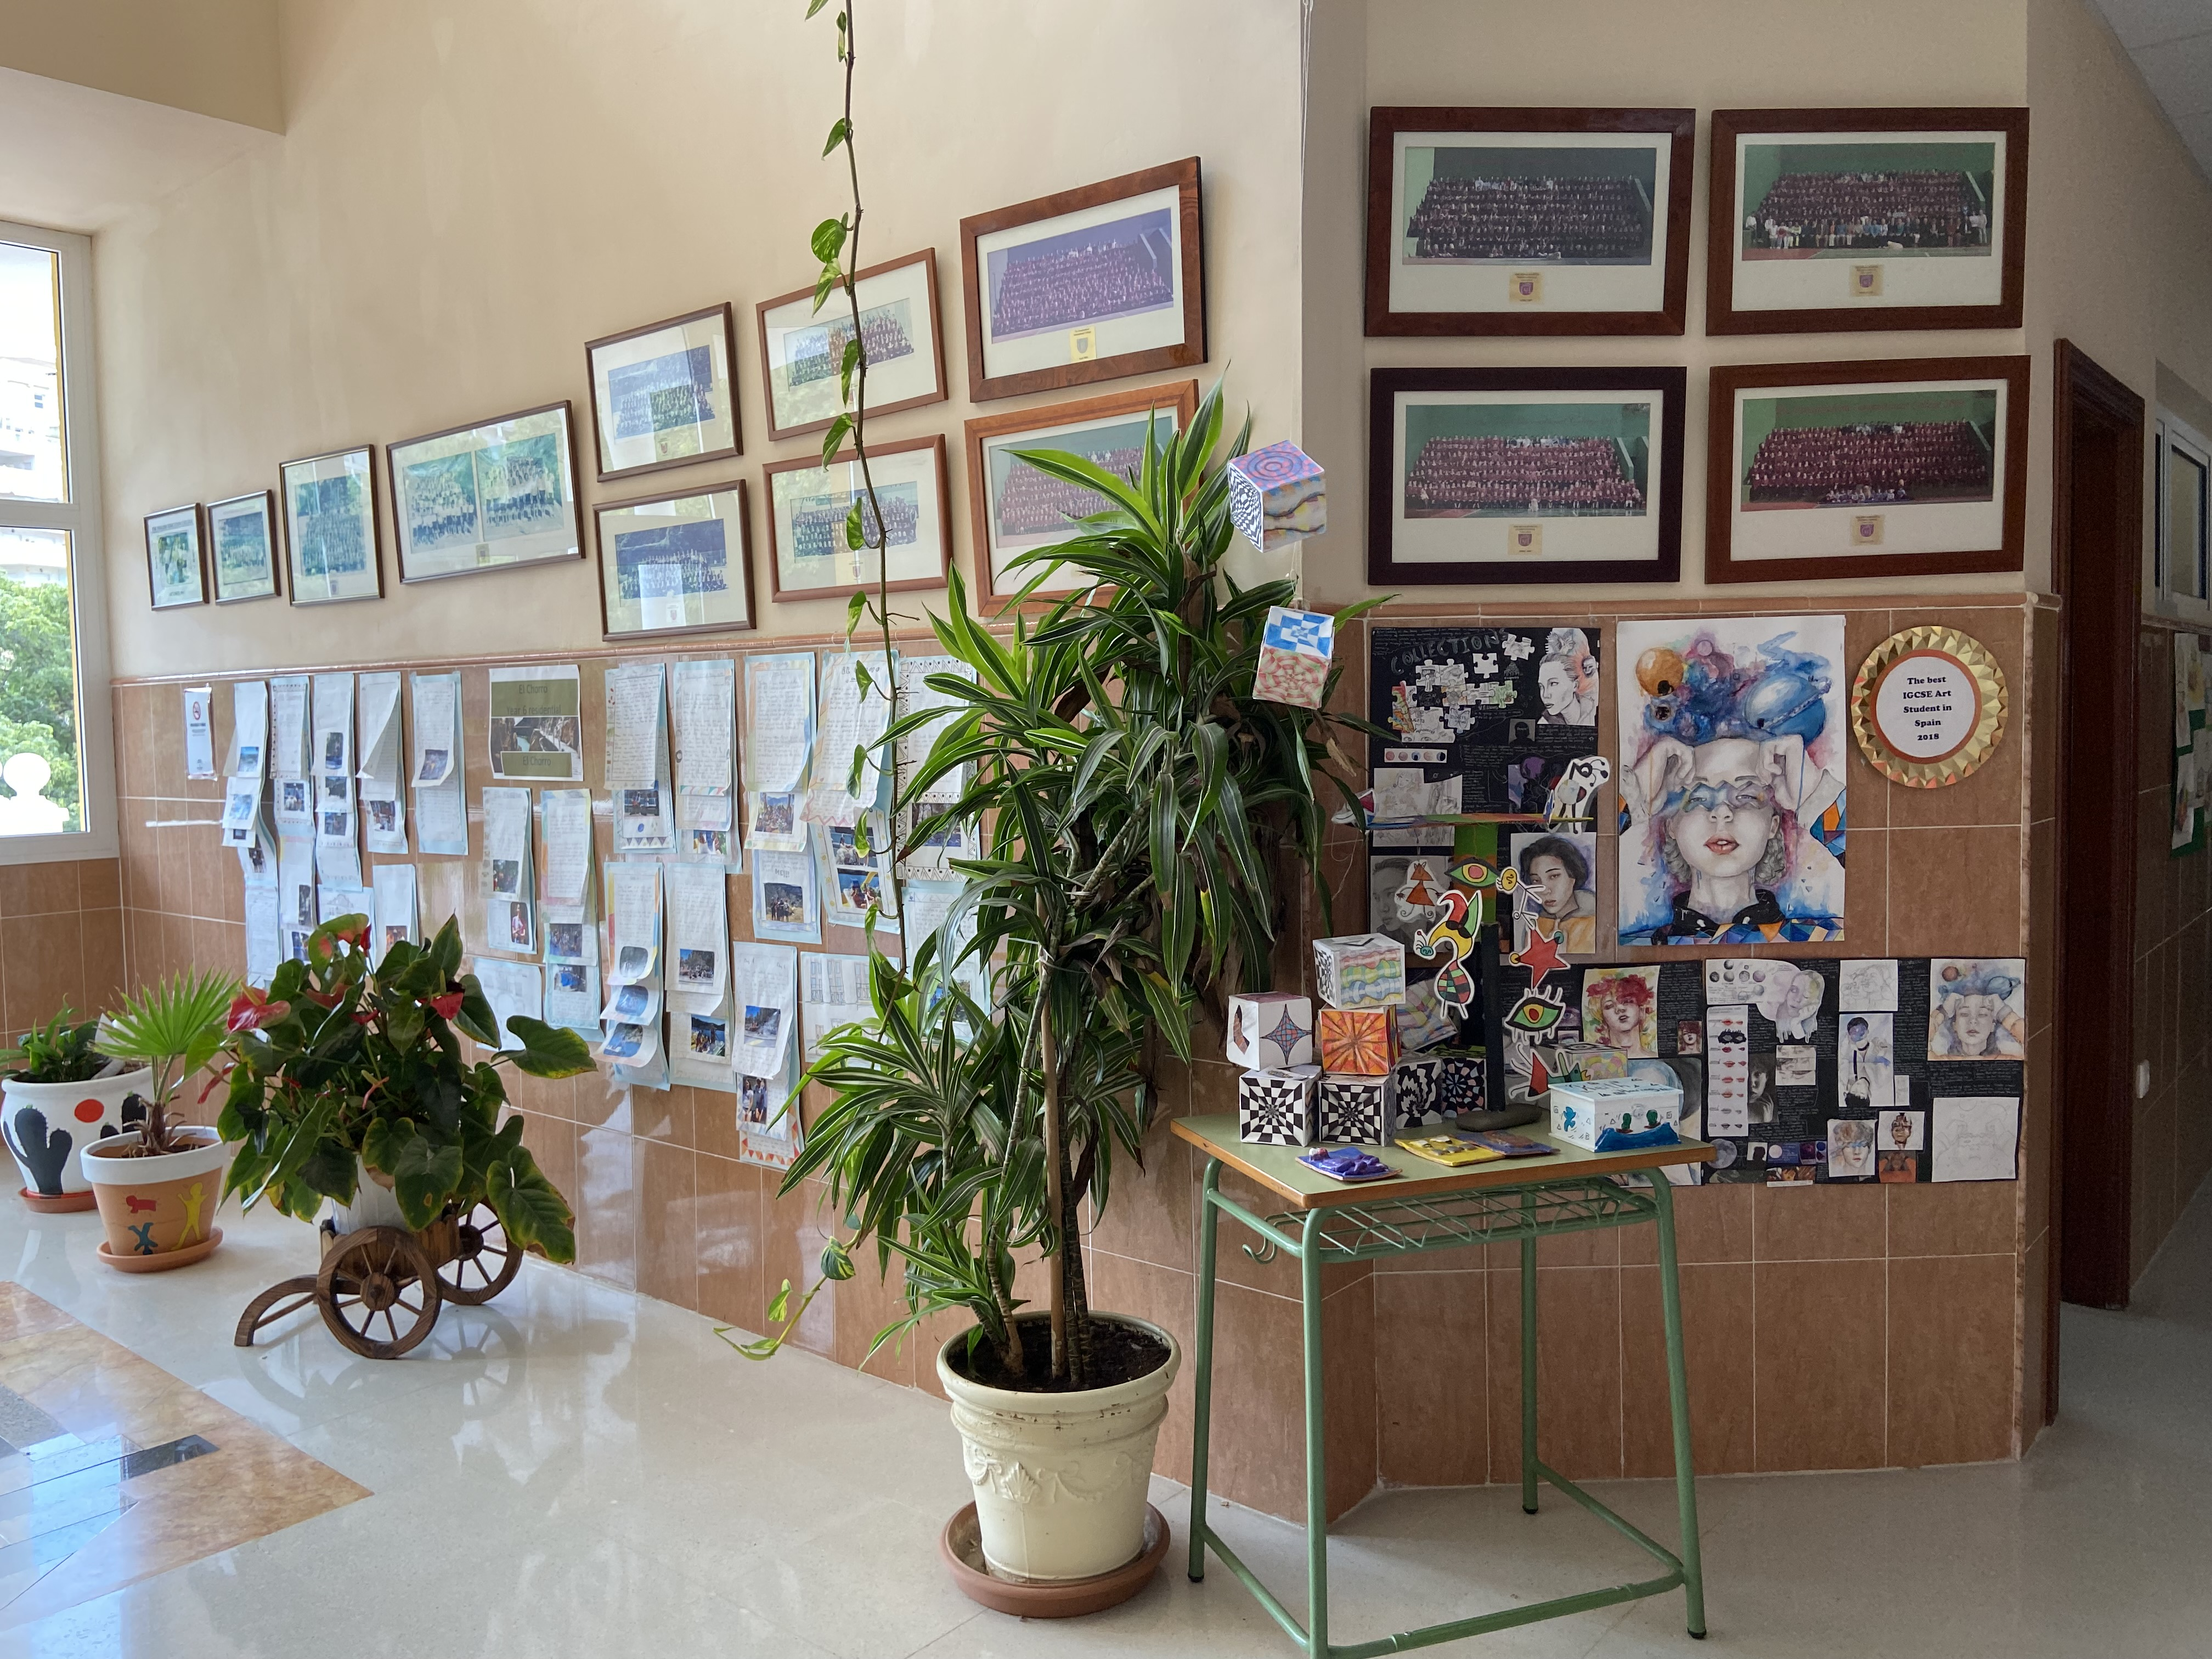
Prostředí školy
Příjemné prostředí
Velké množství žákovských prací

Slide 6
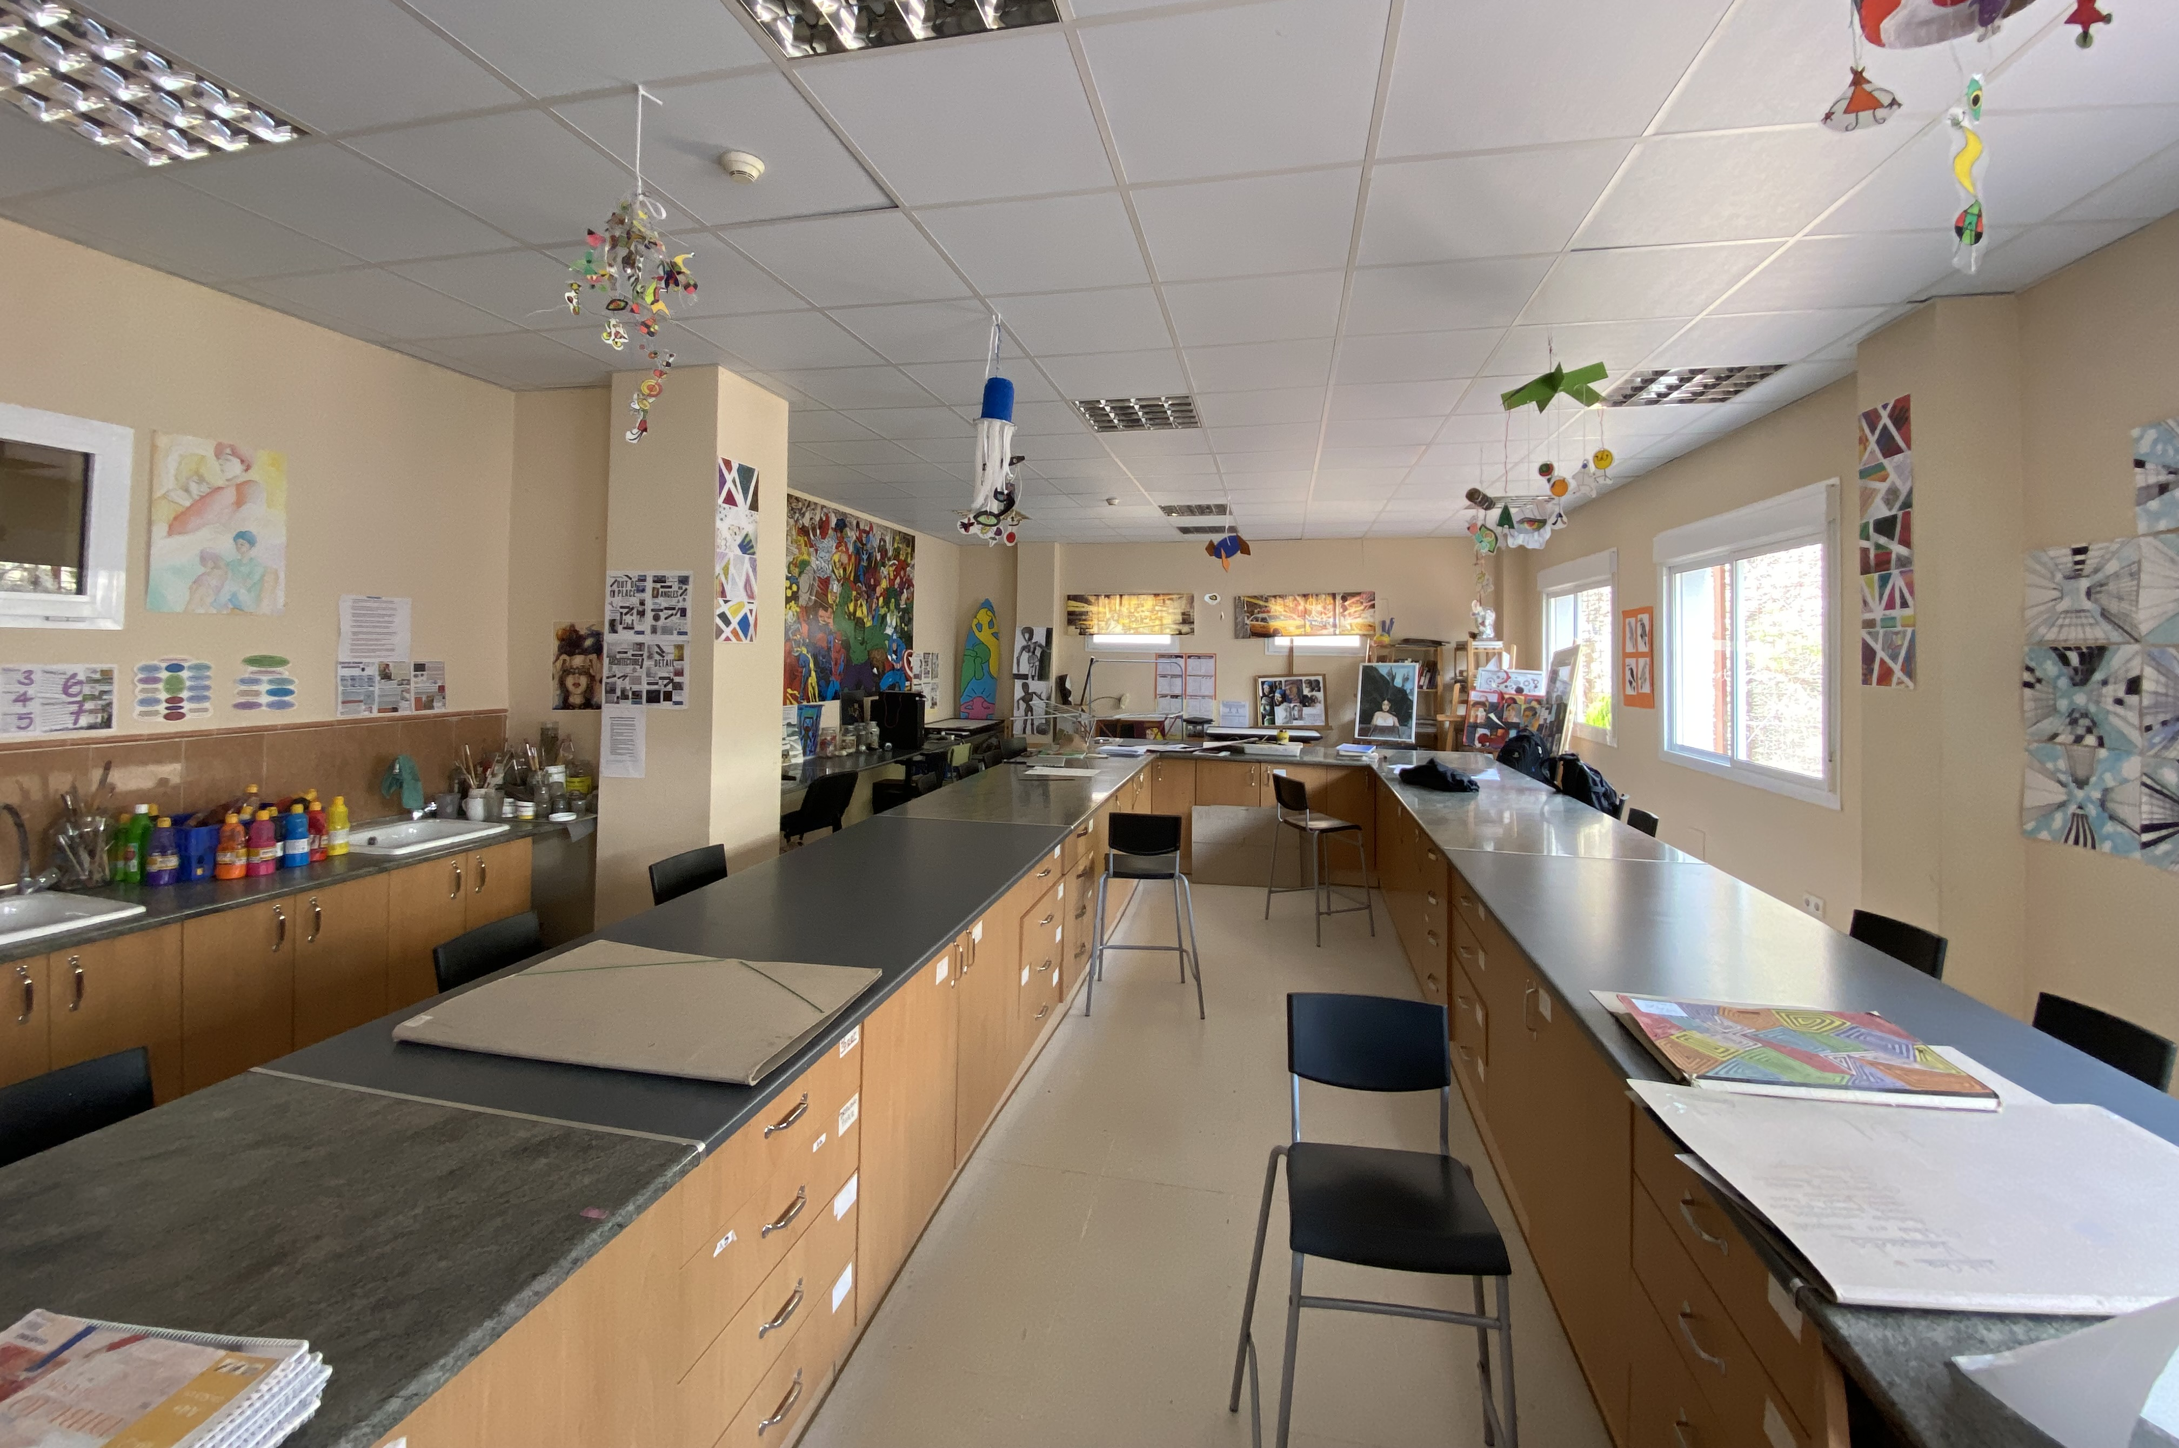
Odborné učebny
Učebna výtvarných činností (Artclass)
Stoly do tvaru U
Mnoho pomůcek

Slide 7
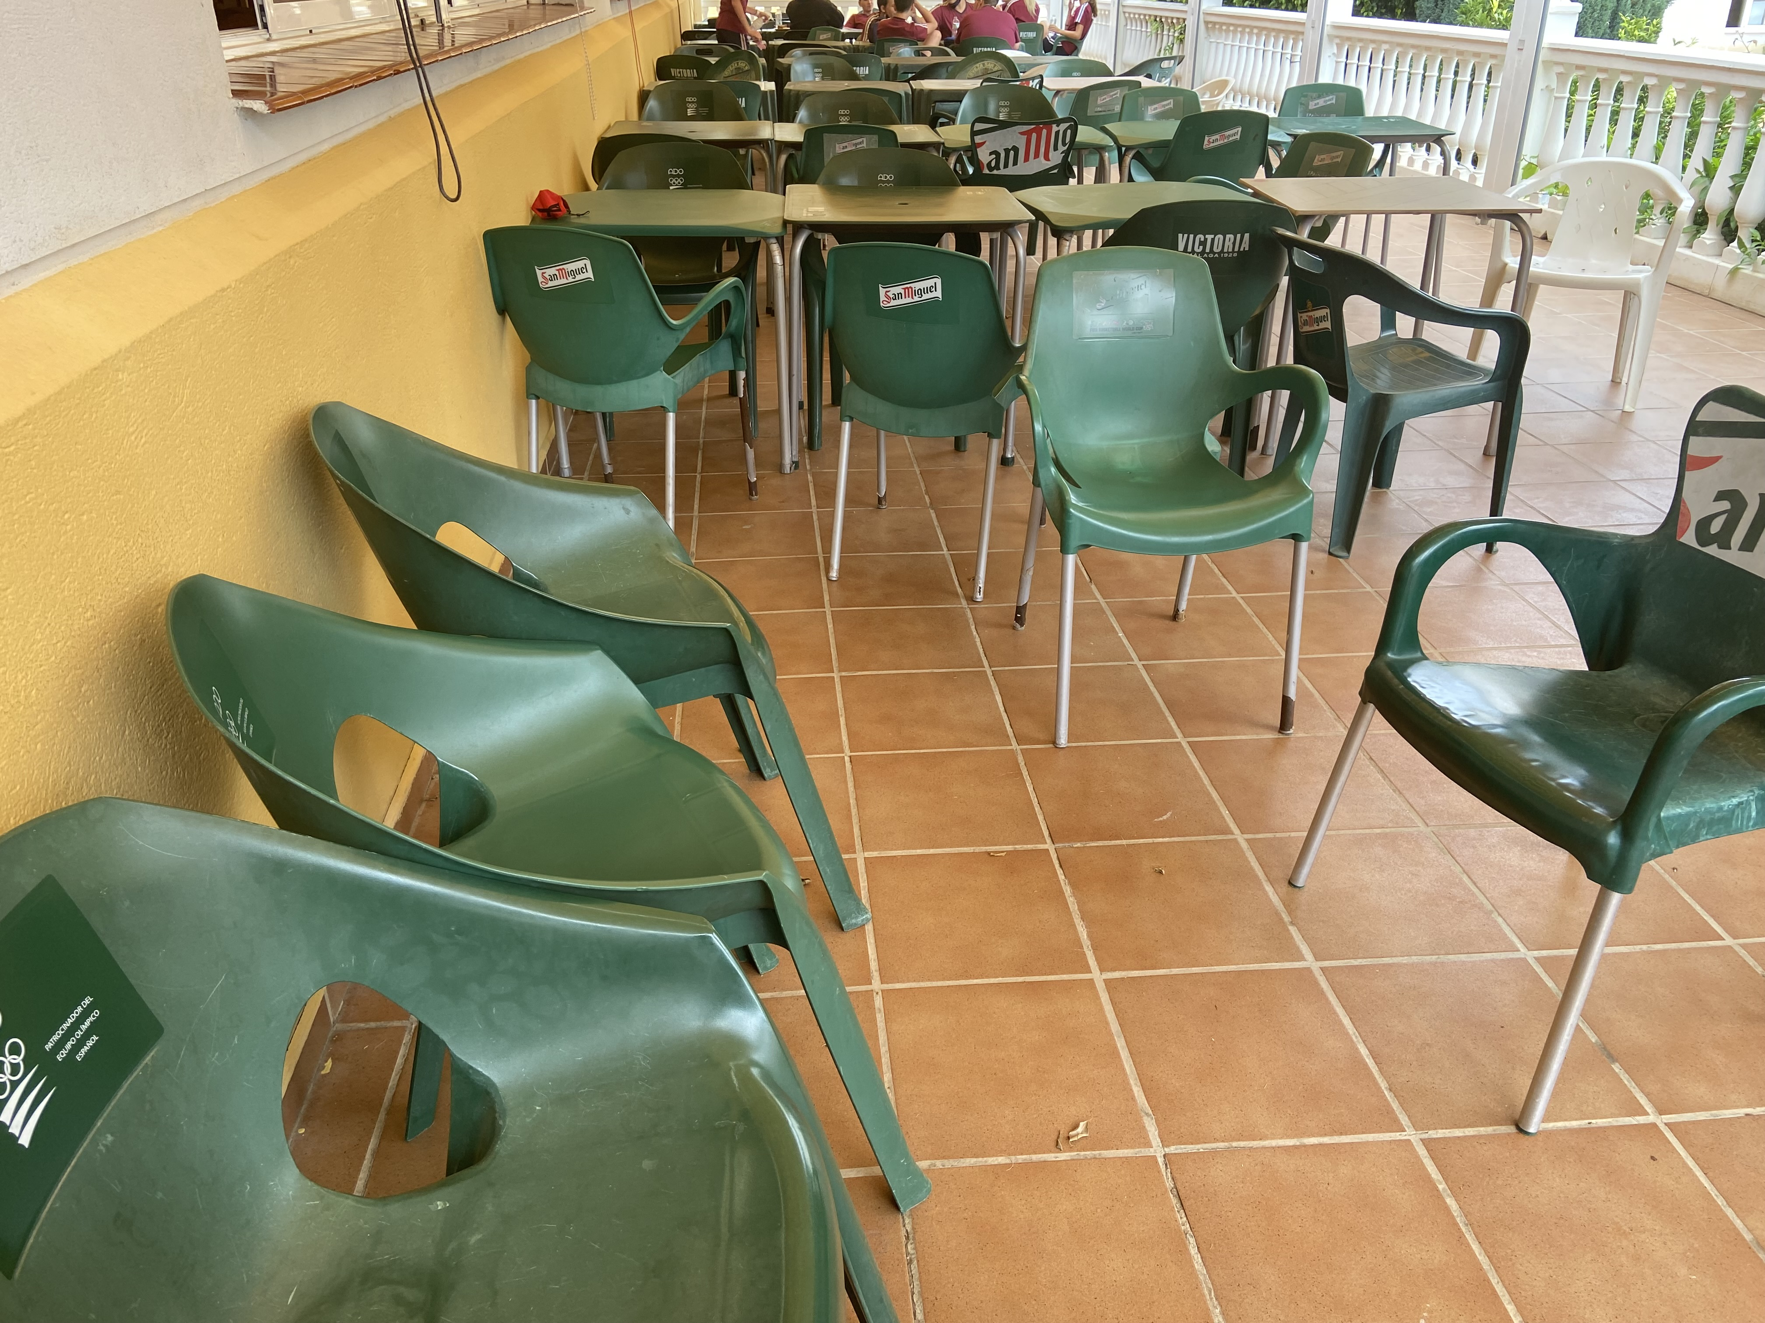
Obědy
Možnost vlastního oběda z domova
Možnost školní jídelny
Pitný režim ve školní jídelně zajištěn pouze vodami v plastových lahvích
Ke každému jídlu je k dispozici salát, ovoce nebo dezert

Slide 8
Žáci s OMJ
Žáci jsou přibližně z 26 zemí světa
Komunikační a vyučovací jazyk pro všechny – angličtina
Učitelé i ostatní personál jsou rodilý mluvčí anglického jazyka
Žáci se mezi sebou baví pouze anglicky
Žáci nepodstupují vstupního test na zjištění úrovně jazyka
Povinně se vyučuje španělština podle úrovně (buď mluvnice a literatura pro rodilé mluvčí nebo jako cizí jazyk pro žáky OMJ)

Slide 9
Děkuji za pozornost!

